Slide 2
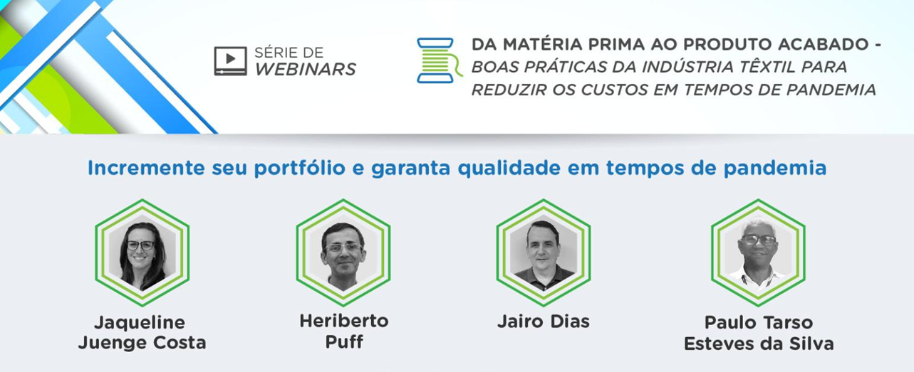
Impacto da qualidade das fibras e fios na produção dos tecidos

Slide 3
DESENVOLVIMENTO DE PRODUTO
Arte e técnica
Conhecer processos e capacidades da produção.
Aproveitamentos matéria prima, acessórios , aviamentos, equipamentos
Comitê de aprovação
Ter e seguir o cronograma com etapas bem definidas.
Engenharia simultânea

Slide 4
ENGENHARIA INDUSTRIAL
Engenharia de produto / Processo
Modelagem
Encaixe
Ficha técnica
Prototipia
Inovação constante (Eng. Processo)
Impressora 3d

Slide 5
PCP (PDCA)
Coração da empresa
Características de cobrar
Conhecer Capacidades ( Estoques, Aviamentos)
Planejamentos ( Elo entre setores)
Abastecimentos de fábricas
Otimizar Corte / Costura

Slide 6
CORTE
TRF ( parada de máq. Automática)
Cabeceiras
Larguras
Separações tonalidades
Qualidade ( retirada ou não de defeitos no enfesto)

Slide 7
COSTURA
Ficha Técnica
Processo de produção ( Grupo, células, aéreo, U, Progressivo )
Layout ( Funcional Não bonito)
Polivalência
Tempos
Métodos.
Balanceamento (Tempo Potencial)
Retrabalho.
Manutenção

Slide 8
EMBALAGEM E EXPEDIÇÃO
Passadoria
Limpeza / Organização
Inspeção paralela
Gestão do estoque.
MOSTRUÁRIO
Virtual

Slide 9
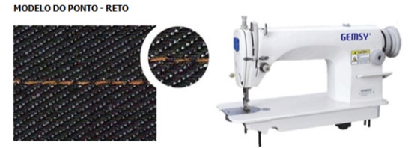
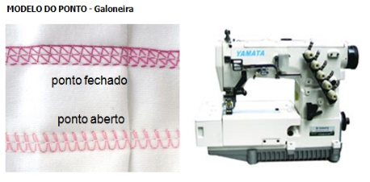
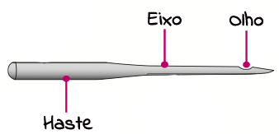
COSTURABILIDADE

Slide 10
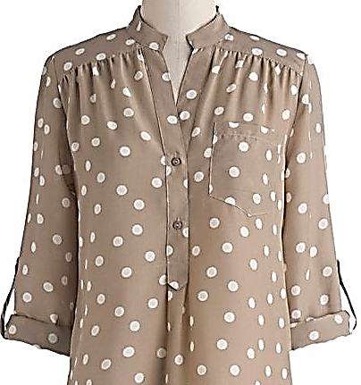
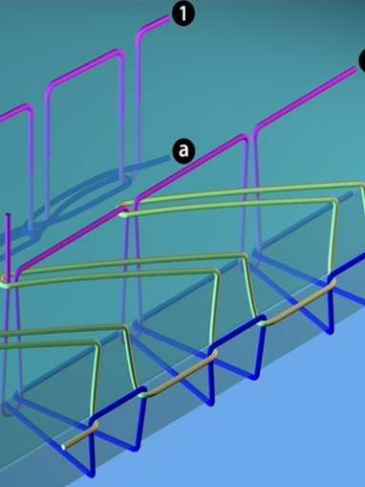
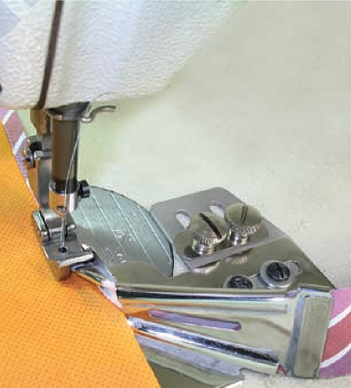
Para que servem ensaios de costurabilidade?
A adequação dos diferentes tecidos em relação a equipamentos, dispositivos e materiais;
Gerar orientações para atender padrões de qualidade para a confecção.

Slide 11
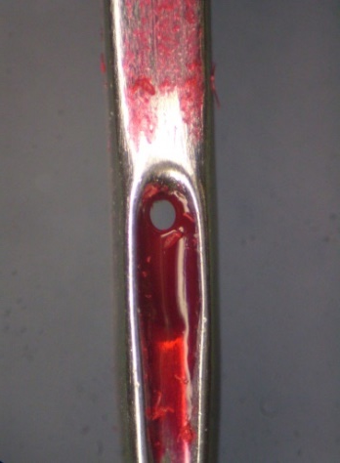
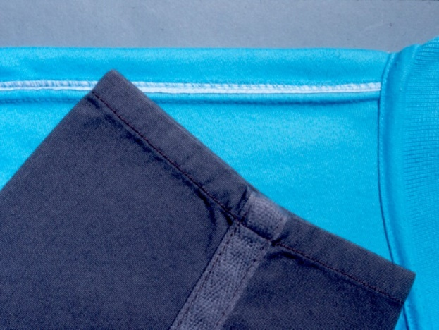
Objetivos das informações geradas:
Antecipar e prevenir os problemas que possam ocorrer na confecção ;
Melhorar a qualidade do produto;
Diminuir os índices de retrabalho;
Aumentar a produtividade.

Slide 12
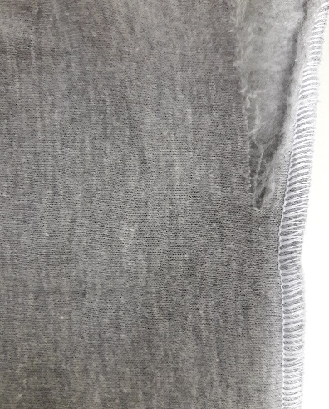
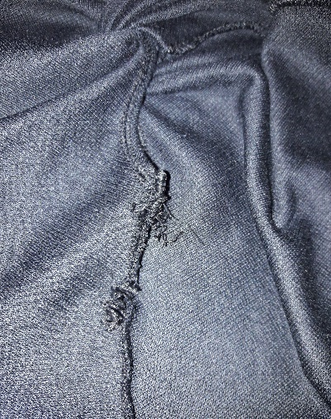
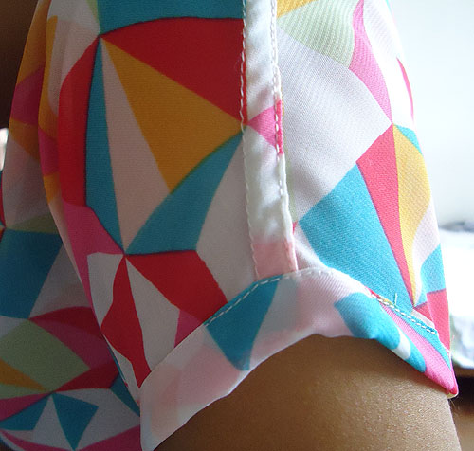
Qual o momento ideal para realizar testes de costurabilidade?
O mais cedo possível!
Ao desenvolver ou analisar uma malha nova;
Antes do corte;
No mínimo antes da costura;
Muitas vezes os testes são feitos depois que o defeito já ocorreu!

Slide 13
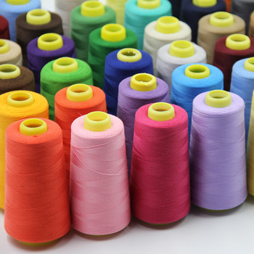
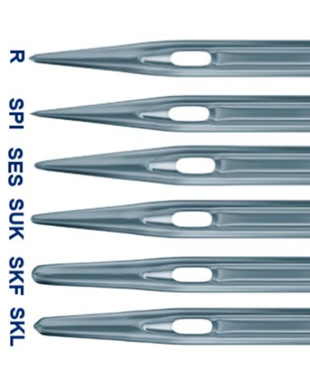
Como obter uma costura de qualidade?
Tipo de ponto/ pontos por cm
Tipo de costura
Características da costura
Tipo de linha
Tipo de agulha
Tipo de tecido e acabamento

Slide 14
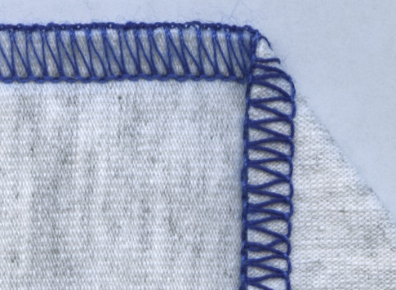
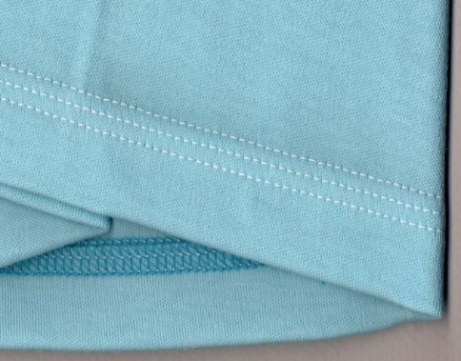
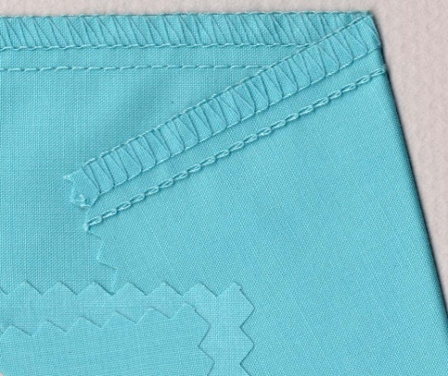
504
OS PONTOS SÃO CLASSIFICADOS EM 6 CLASSES:
Cada classe é composta por 3 algarismos:
CLASSE DO PONTO
504
TIPO DO PONTO
407
516
O 1º identifica a classe e o 2º e 3º, o tipo de ponto.
(401.504)

Slide 15
QUANTIDADE DE PONTOS PODE CENTÍMETRO
AS PONTADAS SÃO O INTERVALO ENTRE AS PERFURAÇÕES DA AGULHA
PONTADA
OS PONTOS POR cm SÃO DETERMINADOS
PELA DISTÂNCIA ENTRE AS PERFURAÇÕES DA AGULHA
24 / 10 = 2,4 (2,5ppcm)

Slide 16
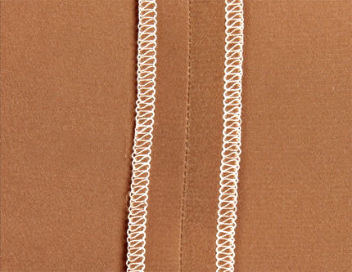
TIPO DE COSTURA
Principais normas de classificação de costura são:
ISO – 4916
ASTM – 6193
NBR – 9397

Slide 17
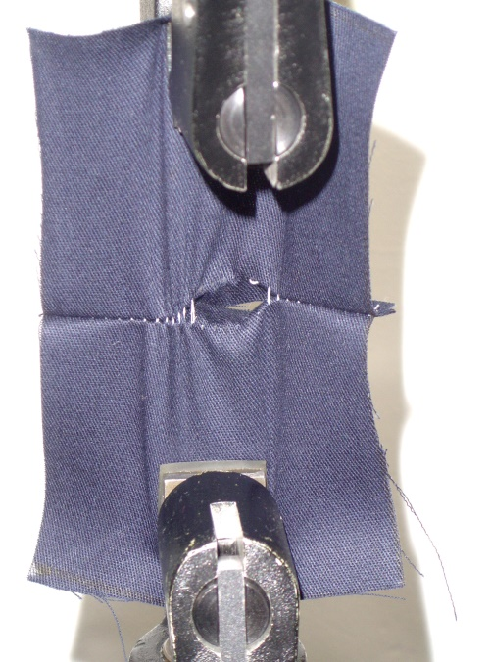
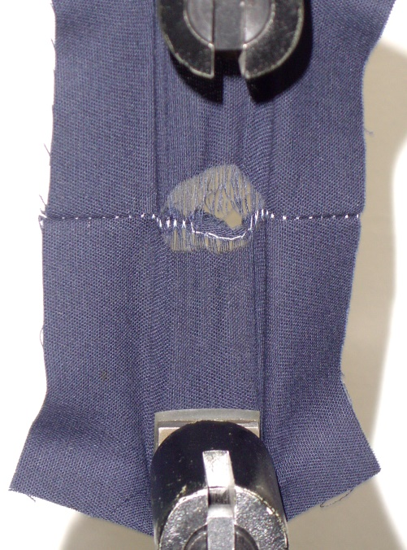
CARACTERÍSTICAS DA COSTURA – RESISTÊNCIA E DURABILIDADE
Resistência / Durabilidade / Segurança

Slide 18
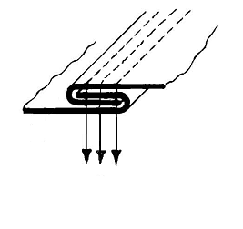
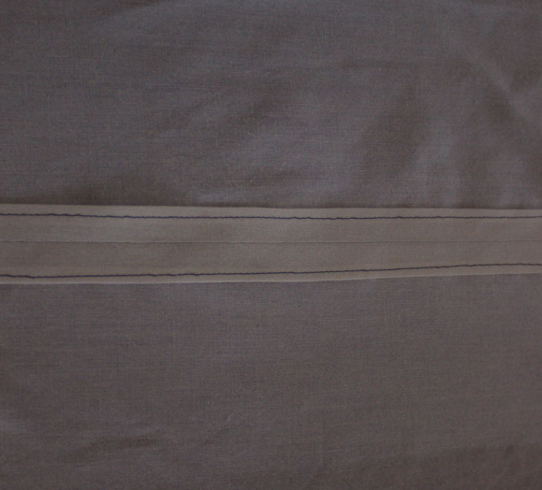
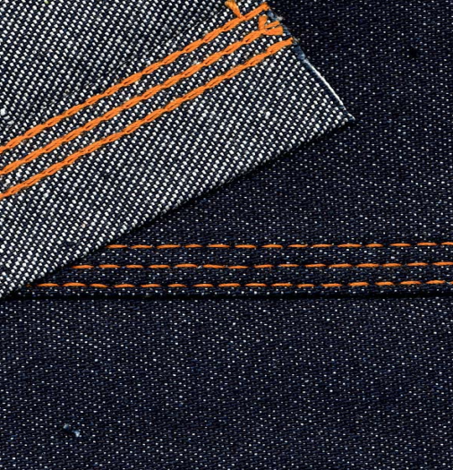
CARACTERÍSTICAS DA COSTURA – RESISTÊNCIA E DURABILIDADE
Resistência
Durabilidade / Segurança

Slide 19
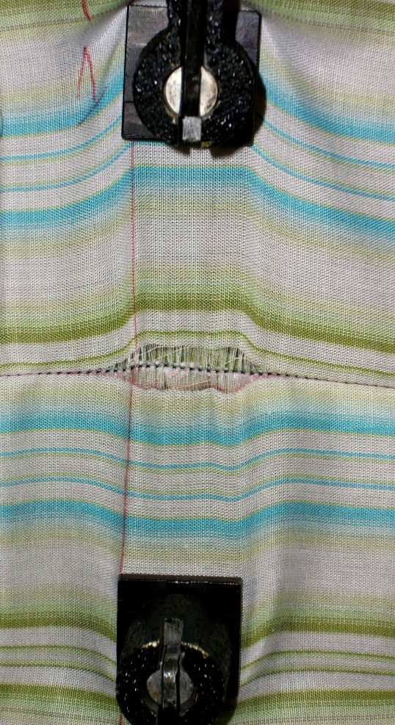
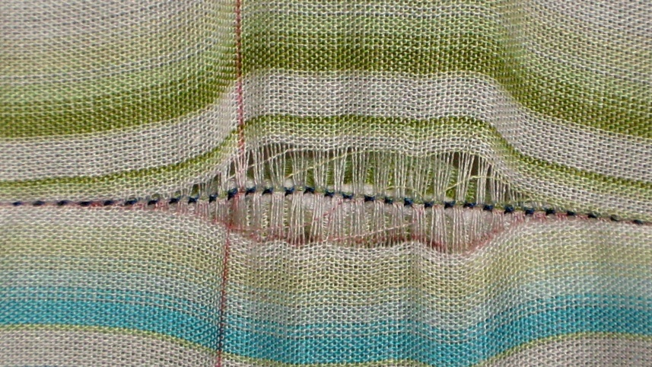
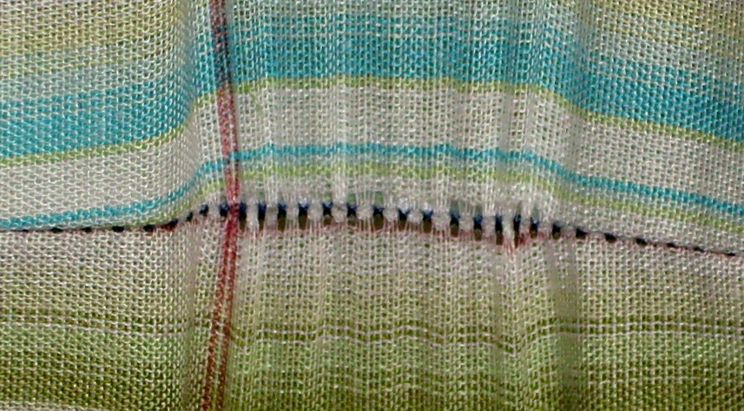
CARACTERÍSTICAS DA COSTURA - ESGARÇAMENTO

Slide 20
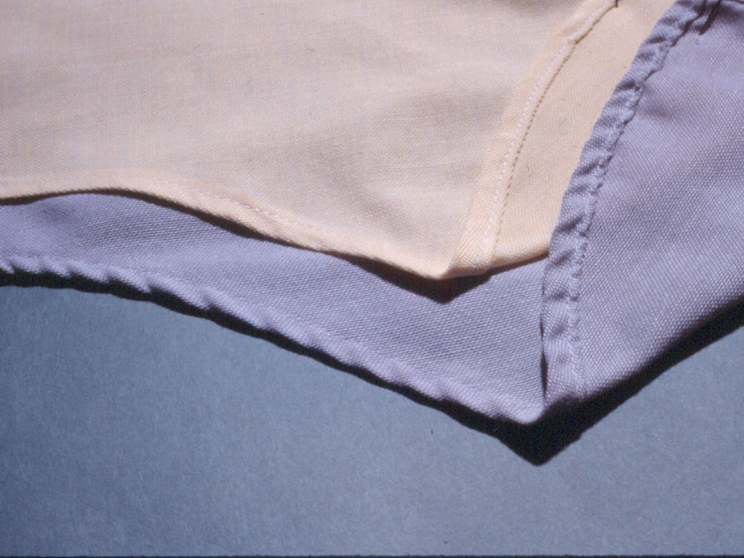
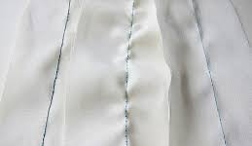
CARACTERÍSTICAS DA COSTURA - APARÊNCIA

Slide 21
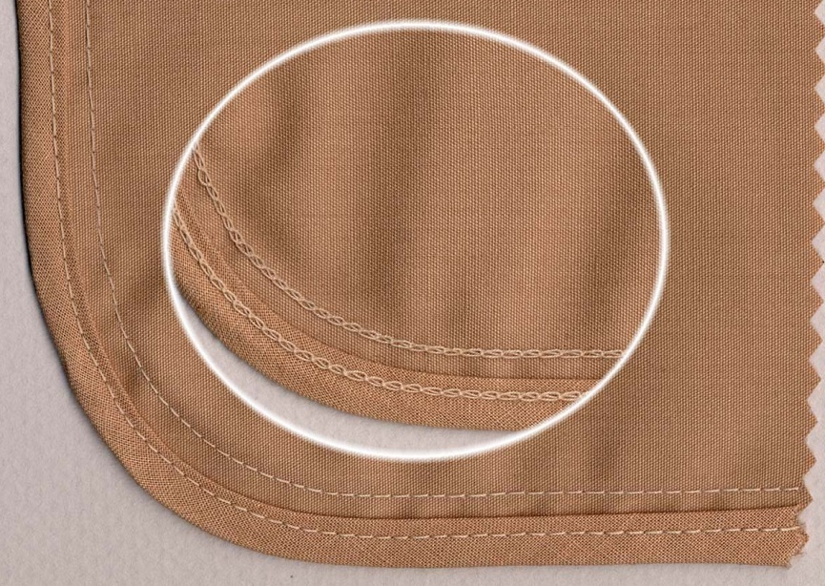
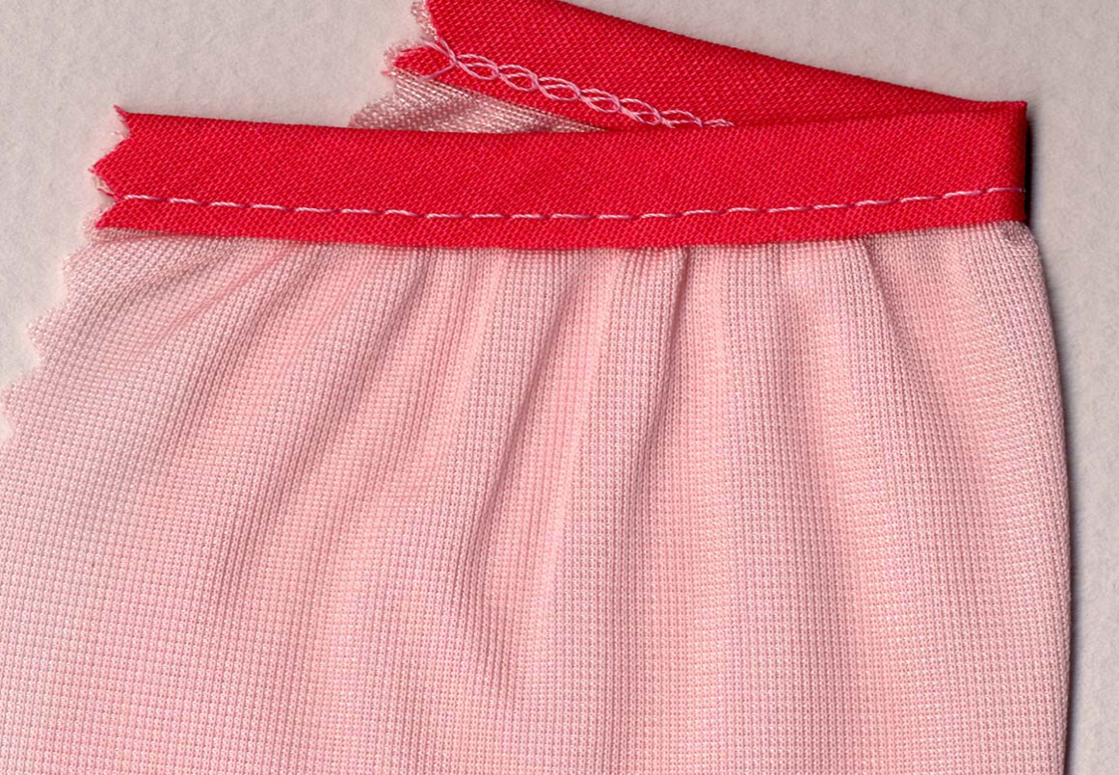
CARACTERÍSTICAS DA COSTURA - APARÊNCIA

Slide 22
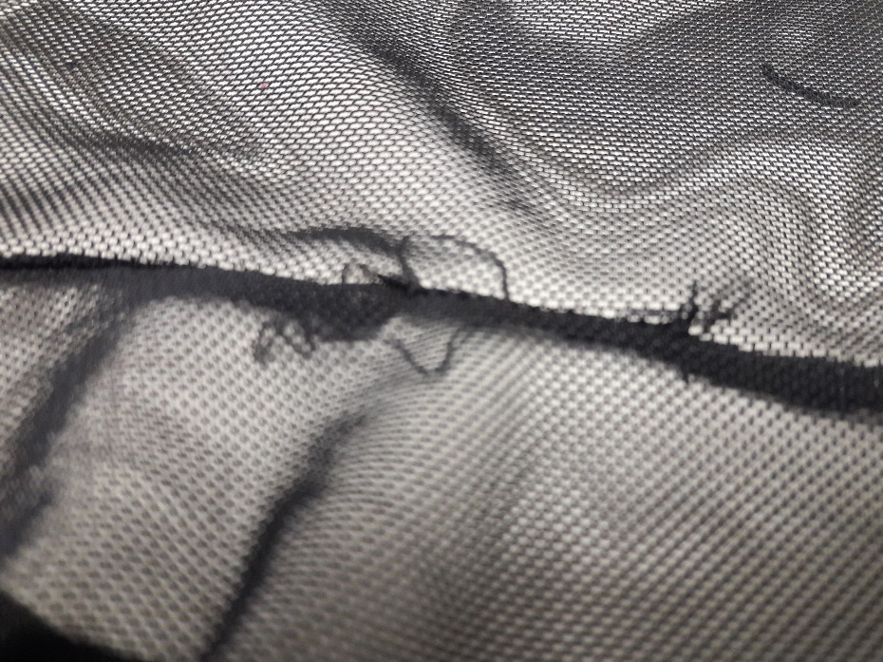
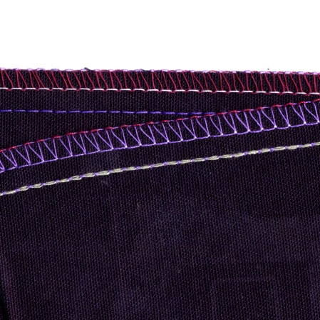
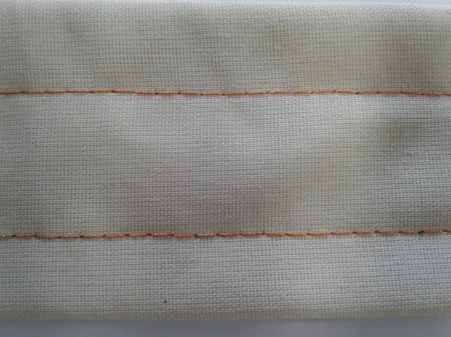
CARACTERÍSTICAS DA COSTURA - ELASTICIDADE

Slide 23
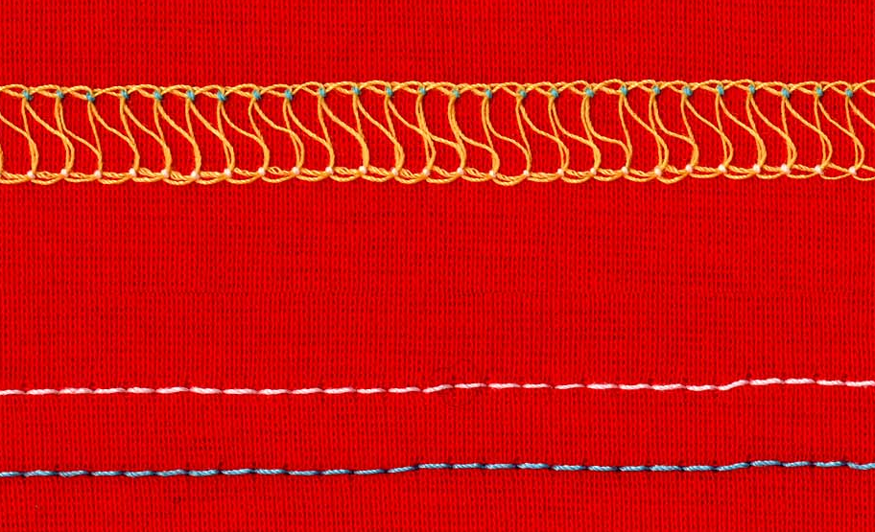
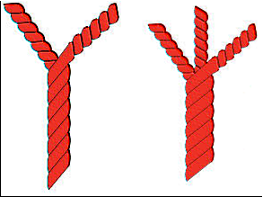
LINHA
Construção
Composição
Torção
Título
Acabamento

Slide 24
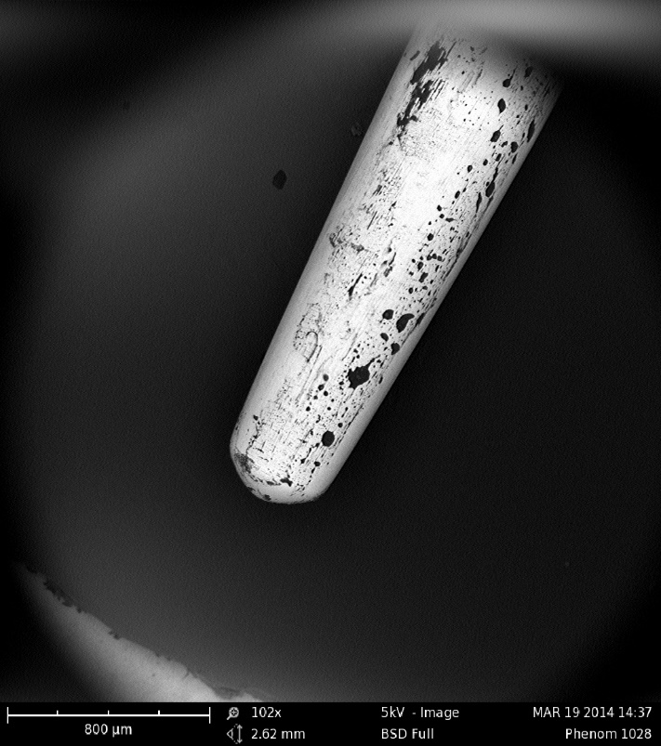
AGULHA
Sistema
Forma
Acabamento
Espessura

Slide 25
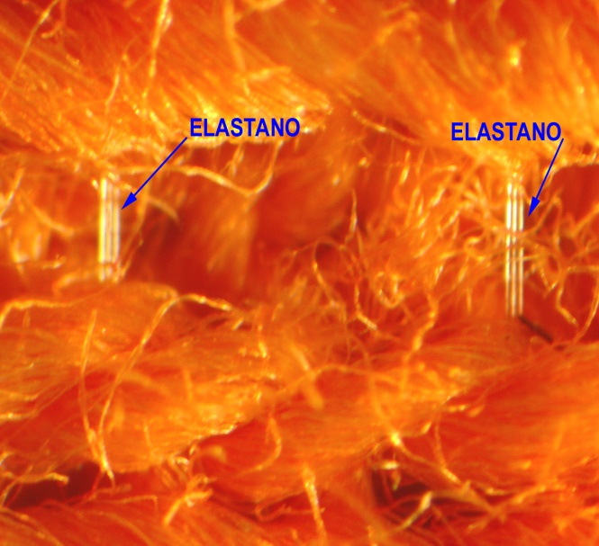
TIPO DE MALHA OU TECIDO E ACABAMENTO
Composição
Fibra e o fio
Estrutura
Acabamento

Slide 26
Para se obter uma costura balanceada
a resitência da costura deve ser igual a dos tecidos que ela liga.
Precisa suportar aos esforços que o produto será submetido durante o uso.

Slide 27
FRANZIMENTO DA COSTURA – PRINCIPAIS CAUSAS
Franzimento por tensão, composição e título da linha ;
Franzimento por transporte (alimentação) da máquina de costura;
Franzimento causado pela agulha;
Franzimento causado pelo tipo de ponto.

Slide 28
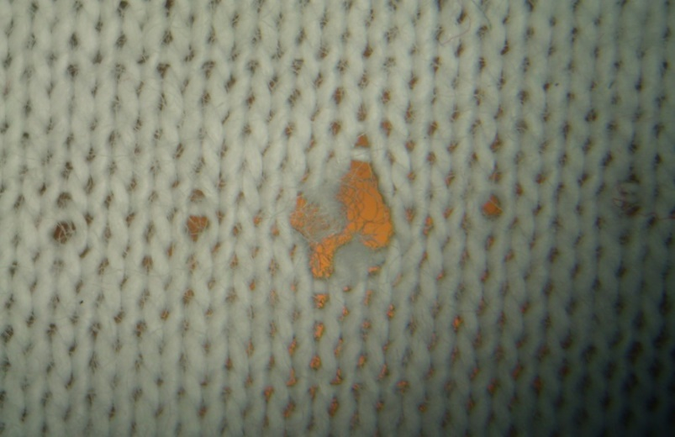
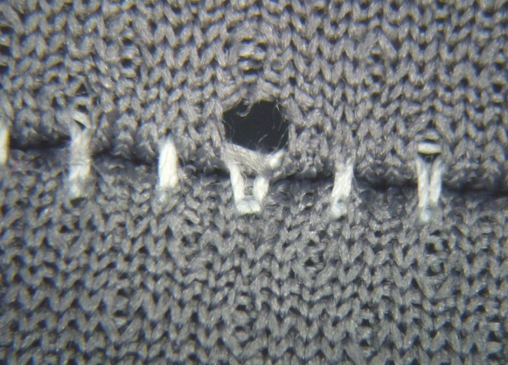
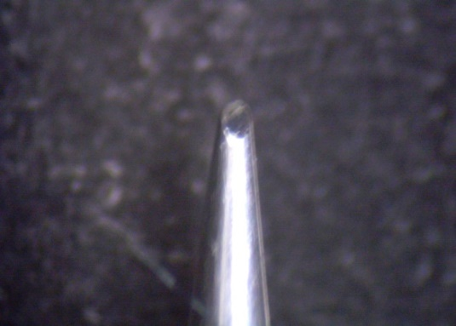
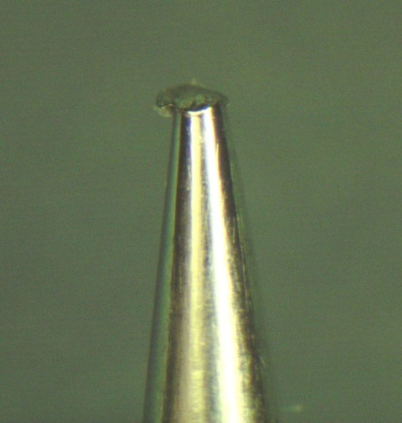
FUROS DE AGULHA

Slide 29
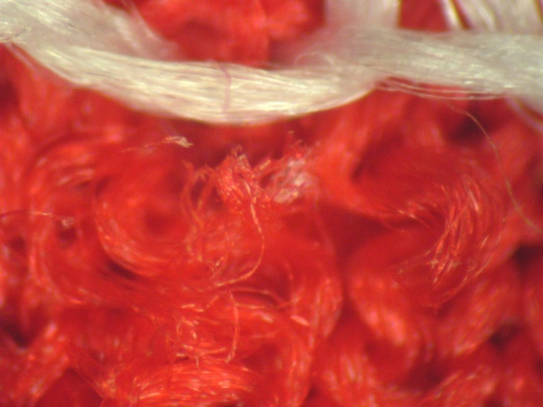
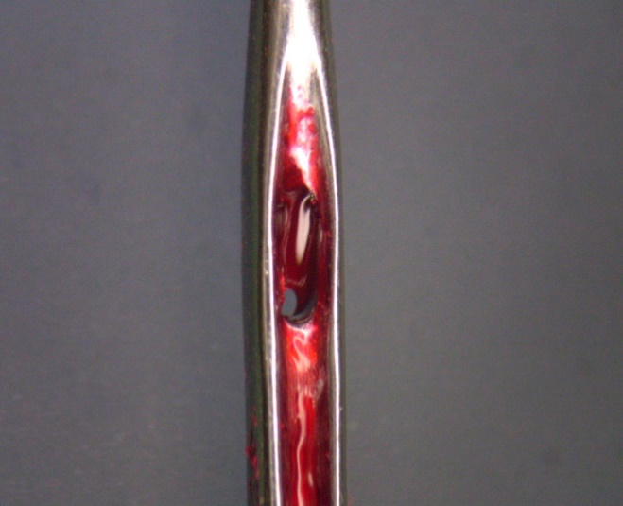
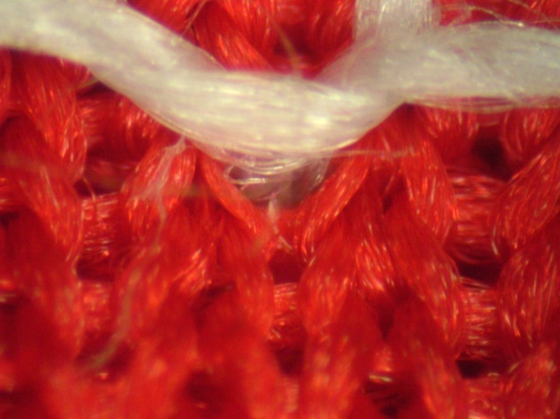
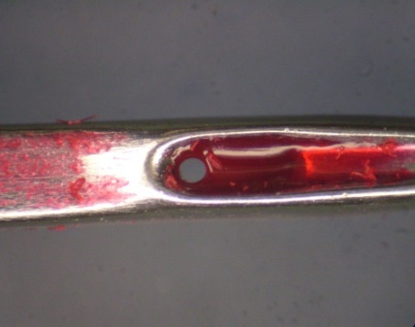
Sem lubrificação das linhas
Com lubrificação das linhas (silicone)
Fibras e fios derretidos
pela elevada temperatura
gerada no atrito entre
o tecido e a agulha.
Melhore o acabamento do tecido.
Mude para um tipo de agulha mais apropriado.
Utilize uma linha com maior lubrificação.
Use um resfriador de agulha.
Calor excessivo na agulha,
canaleta ou olho são bloqueados
com tecido ou linha fundidos.

Slide 30
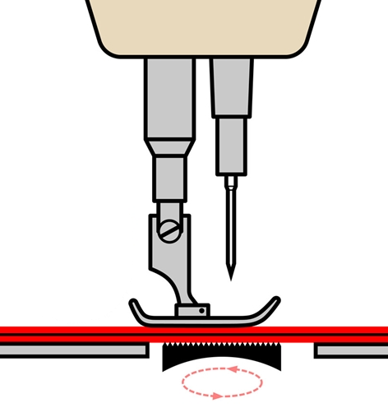
TRANSPORTE DO MATERIAL NAS MÁQUINAS DE COSTURA
Transporte simples
Transporte duplo
Transporte triplo
Transporte complementar
Transporte independente

Slide 31
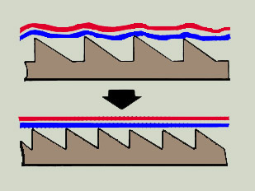
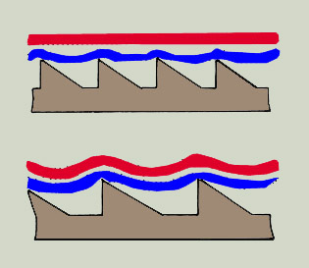
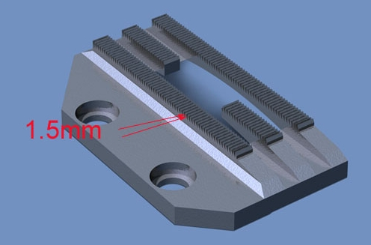
TRANSPORTE DO MATERIAL NAS MÁQUINAS DE COSTURA
A medida P nos impelentes (dentes transportadores)
Está relacionada ao tipo de tecido que vai ser costurado:
Tecidos leves;
Tecidos médios;
Tecidos pesados;
Tecidos extra pesados

Slide 32
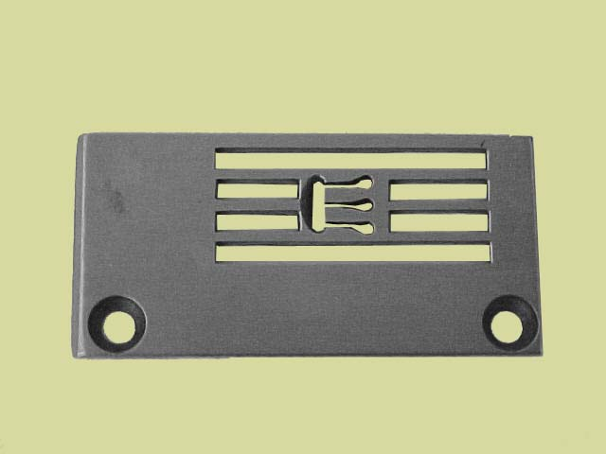

Slide 33
Então, para uma boa costura:
1. Quantidades de pontos/cm; 2. Resistência da linha; 3. Tipo do ponto; 4. Tensão da linha; 5. Tipo da costura; 6. Adaptabilidade do tecido à costura.

Slide 34
JAQUELINE JUENGE COSTA
Especialização em Engenharia da Qualidade
Graduado em Bacharel em Química
Universidade Regional de Blumenau - FURB
Atuação no SENAI
Consultora em Processo Produtivo na área Têxtil e Vestuário, atuando na melhoria do fluxo produtivo, padronização e implementação de Sistemas de Qualidade.
Atuante no Programa de Fortalecimento da cadeia de fornecedores para Magazines.
Atua na área da qualidade há mais de 10 anos, experiência em diversos ramos, automotivo, plástico, cosméticos e têxtil.

Slide 35
QUALIDADE
OU SERIA A TAL DA NÃO QUALIDADE?

Slide 36
PARA RESOLVER PROBLEMAS:
PROCURAMOS NA MEMÓRIA POR ALGO PARECIDO AO PROBLEMA PROPOSTO;
TENTATIVA E ERRO;
APRENDIZADO E SOLUÇÃO DAS CAUSAS RAÍZES.

Slide 37
IDENTIFICAR
COMO ENXERGAR OS PROBLEMAS?
BAIXA PRODUTIVIDADE;
MENOR COMPETIVIDADE NO MERCADO – PERDA DE CLIENTES;
DESPERDÍCIOS;
NÚMERO ELEVADO DE MÁQUINAS PARADAS.

Slide 38
QUALIDADE
... é foco no cliente.
FORNECEDORES
SOCIEDADE
Parcerias
Responsabilidade social e meio ambiente.
EMPRESÁRIO
COLABORADORES
Rentabilidade do
Negócio.
Desenvolvimento pessoal
e profissional

Slide 39
DEFINIÇÃO
É A CONFORMIDADE COM AS EXIGÊNCIAS, REQUISITOS DO CLIENTE, NORMAS E REGULAMENTOS;
ADEQUAÇÃO AO USO;
ATENDIMENTO AS EXPECTATIVAS DOS CLIENTES;
FAZER CERTO DA PRIMEIRA VEZ.

Slide 40
DEFINIÇÃO

Slide 41
AVALIE SEU PROCESSO
CAPACITE E TREINE A SUA EQUIPE
FACILIDADE
CONTROLES
AGILIDADE
FLEXIBILIDADE
MANUTENÇÃO
FOCO PARA RESULTADOS
A BUSCA POR SATISFAÇÃO
MENOR DESGASTE DIÁRIO
AVALIE SEU PRODUTO/SERVIÇO
CUSTO
EXPECTATIVA
DESIGN
HISTÓRICO
IDENTIFIQUE AS NECESSIDADES DO CLIENTE

Slide 42
RESUMO
COMO ASSEGURAR A QUALIDADE?
ANALISE AS NECESSIDADES DOS CLIENTES, MERCADO;
DEFINA REQUISITOS E PADRÕES;
IMPLEMENTE CONTROLE NOS PROCESSOS;
CONSCIENTIZE SUA EQUIPE E FORNECEDORES;
DESENVOLVA A CULTURA DA QUALIDADE NA SUA ORGANIZAÇÃO;

Slide 43
COMPRAS ON-LINE
INDICAÇÃO DE SERVIÇOS E PRODUTOS;
EXPECTATIVA X SATISFAÇÃO
FIDELIDIDADE
ADAPTAÇÃO
NOVO MERCADO
O QUE MUDOU?
Esta Foto de Autor Desconhecido está licenciado em CC BY-SA
Esta Foto de Autor Desconhecido está licenciado em CC BY-NC

Slide 44
REQUISITOS
O QUE PODEMOS ASSEGURAR PARA NOSSOS CLIENTES NO MERCADO TÊXTIL?
PRODUTO DE QUALIDADE:
TONALIDADE
COSTURA ADEQUADA
SOLIDEZ
ALTERAÇÕES DIMENSIONAIS
GRAMATURA
EXISTEM MUITAS MANEIRAS E MÉTODOS, O IMPORTANTE É OLHAR PARA O PRODUTO COM A ÓTICA DO CLIENTE.
DURABILIDADE
CUSTO X BENEFÍCIO

Slide 45
SATISFAÇÃO DO CLIENTE
E para o cliente final, cada compra é única! Se nós produzirmos um produto com defeito, uma pessoa ficará insatisfeita.

Slide 46
OBRIGADO
Jairo Dias – jairodias@sc.senai.br
Heriberto Puff – heribertopuff@edu.sc.senai.br
Paulo Tarso Esteves da Silva – paulo.silva@sc.senai.br
Jaqueline Juenge Costa – jaqueline.costa@sc.senai.br
Federação das Indústrias do Estado de Santa Catarina
Rodovia Admar Gonzaga, 2765 Itacorubi - 88034-001 - Florianópolis, SC

